Slide 1
第4章 总体设计
4.1 设计过程
4.2 设计原理
4.3 启发规则
4.4 描绘软件结构的图形工具

Slide 2
总体设计(概要设计或初步设计)
总体设计的基本目的就是回答下面这个问题：
“概括地说，系统应该如何实现?”

Slide 3
总体设计的必要性
可以站在全局高度上，花较少成本，从较抽象的层次上分析对比多种可能的系统实现方案和软件结构；
从中选出最佳方案和最合理的软件结构，从而用较低成本开发出较高质量的软件系统。

Slide 4
4.1 设计过程
总体设计过程通常由两个主要阶段组成：
  系统设计阶段：确定系统的具体实现方案；
  结构设计阶段：确定软件结构。

Slide 5
典型的总体设计过程包括下述9个步骤
1. 设想供选择的方案
    在总体设计阶段分析员应该考虑各种可能的实现方案，并且力求从中选出最佳方案。
    数据流图是总体设计的极好的出发点。
2. 选取合理的方案
    通常至少选取低成本、中等成本和高成本的三种方案。
    对每个合理的方案分析员都应该准备下列4份资料：系统流程图；组成系统的物理元素清单；成本/效益分析；实现这个系统的进度计划。

Slide 6
  3. 推荐最佳方案
    综合分析对比各种合理方案的利弊，推荐一个最佳的方案，并且为推荐的方案制定详细的实现计划。
    在使用部门的负责人也接受了分析员所推荐的方案之后，将进入总体设计过程的下一个重要阶段——结构设计。

Slide 7
  4.功能分解
    为确定软件结构，首先需要从实现角度把复杂的功能进一步分解。结合算法描述仔细分析数据流图中的每个处理，如果一个处理的功能过分复杂，必须把它的功能适当地分解成一系列比较简单的功能。

Slide 8
  5. 设计软件结构
设计软件的体系结构需要在对需求分析阶段生成的数据流图进一步分析和精化的基础上:
    (1)将系统按照功能划分为模块；通常程序中的一个模块完成一个适当的子功能。
    (2)确定模块之间的调用关系及其接口；应该把模块组织成良好的层次系统。
    (3)对划分的结果进行优化和调整。良好的软件结构设计对详细设计及编码阶段的工作都是至关重要的。
    软件结构(即由模块组成的层次系统)可以用层次图或结构图来描绘。
    如果数据流图已经细化到适当的层次，则可以直接从数据流图映射出软件结构。

Slide 9
  6. 设计数据库
    对于需要使用数据库的那些应用系统，软件工程师应该在需求分析阶段所确定的系统数据需求的基础上，进一步设计数据库。
  7. 制定测试计划
    在软件开发的早期阶段考虑测试问题，能促使软件设计人员在设计时注意提高软件的可测试性。

Slide 10
  8. 书写文档
  应该用正式的文档记录总体设计的结果，在这个阶段应该完成的文档通常有下述几种：
    系统说明：数据流图、成本/效益分析，用层次图等描述的软件构件，用IPO图简要描述各个模块的算法，模块的接口等。
    用户手册：根据总体设计阶段的结果，修改在需求阶段产生的初步的用户手册。
    测试计划：包括测试策略、测试方案、预期的测试结果，测试进度计划等。
    详细的实现计划
    数据库设计结果:由数据模型(E-R图)转换成数据库的设计结果。

Slide 11
  9. 审查和复审
    最后应该对总体设计的结果进行严格的技术审查，在技术审查通过之后再由使用部门的负责人从管理角度进行复审。

Slide 12
软件结构设计的目标是什么？
设计软件的结构图：描述系统是由哪些模块组成的，模块之间的关系是怎样的。
软件设计的基本原理

Slide 13
4.2 设计原理
4.2.1 模块化
  模块化：把程序划分成独立命名且可独立访问的模块，每个模块完成一个子功能，这些模块集成起来构成一个整体，可以完成指定的功能以满足用户的需求。
  模块是由边界元素限定的相邻程序元素的序列，而且有一个总体标识符代表它。模块是构成程序的基本构件。
  过程、函数、子程序和宏等，都可作为模块。
  面向对象方法学中的对象是模块，对象内的方法（或称为服务）也是模块。

Slide 14
模块化的根据
  “各个击破”的结论——把复杂的问题分解成许多容易解决的小问题，原来的问题也就容易解决了。

Slide 15
首先，我们设C(x)为问题x所对应的复杂度函数，E(x)为解决问题x所需要的工作量函数。对于两个问题P1和P2，如果：
C(P1)> C(P2)
即问题P1的复杂度比P2高，则显然有：
E(P1)> E(P2)
即解决问题P1比P2所需的工作量大。

Slide 16
在人们解决问题的过程中，发现存在有另一个有趣的规律：
C(P1+P2)> C(P1)+C(P2)
即解决由多个问题复合而成的大问题的复杂度大于单独解决各个问题的复杂度之和。也就是说，对于一个复杂问题，将其分解成多个小问题分别解决比较容易。由此我们可以推出：
E(P1+P2)> E(P1)+E(P2)
即将复杂问题分解成若干个小问题，各个击破，所需要的工作量小于直接解决复杂问题所需的工作量。

Slide 17
模块化的好处:
1、可以降低软件开发的难度及团队合作开发大型软件的可行性；
２、可以使程序结构清晰，增加易读性和易修改性；
３、模块化还有利于提高代码的可重用性。
问题：模块是不是越多越好？

Slide 18
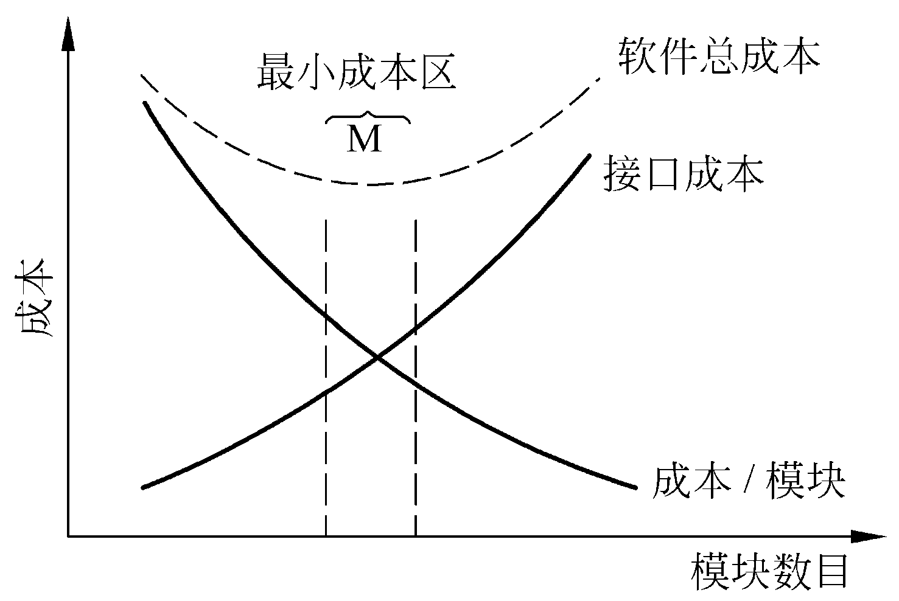
模块化和软件成本图
当然不是！！虽然增加程序中的模块数可以降低开发每个模块的工作量，但同时却增加了设计模块接口的工作量。通过左图所示的模块数与软件开发成本的关系图中可以看出，当划分的模块数处于最小成本区时，开发软件的总成本最低。

Slide 19
4.2.2 抽象
  抽象是人类在解决复杂问题时经常采用的一种思维方式，它是指将现实世界中具有共性的一类事物的相似的、本质的方面集中概括起来，而暂时忽略它们之间的细节差异。结构化程序中自顶向下、逐步求精的模块划分思想正是人类思维中运用抽象方法解决复杂问题的体现。

Slide 20
  软件工程过程的每一步都是对软件解法的抽象层次的精化：
  在可行性研究阶段，软件作为系统的一个完整部件；
  在需求分析期间，软件解法是使用在问题环境内熟悉的方式描述的；
  当由总体设计向详细设计过渡时，抽象的程度也就随之减少；
  最后，当源程序写出来以后，也就达到了抽象的最低层。

Slide 21
4.2.3 逐步求精
  定义：为了能集中精力解决主要问题而尽量推迟对问题细节的考虑。
  人类的认知过程遵守Miller法则：一个人在任何时候都只能把注意力集中在（7±2）个知识块上。
  逐步求精确保每个问题都将解决，而且每个问题将在适当的时候被解决，在任何时候一个人都不需要同时处理7个以上的知识块。

Slide 22
采用自顶向下逐步求精、由抽象到具体的思维方式好处？
１、降低了软件开发中每个阶段的工作难度；
２、有助于提高软件的可读性、可测试性和可维护性；
3、在程序设计中运用抽象的方法还能够提高代码的可重用性。

Slide 23
4.2.4 模块独立
  模块的独立程度可以由两个定性标准度量，
  这两个标准分别称为耦合和内聚。
模块的独立性是指软件系统中每个模块只
涉及软件要求的具体的子功能，而和软件系统
中其他模块的接口是简单的。
耦合
内聚
不同模块之间
互连程度的度
量
模块功能强
度的度量

Slide 24
  模块独立是模块化、抽象的直接结果。
  模块的独立性的优点：
    比较容易开发出有效模块化(即具有独立的模块)的软件。
    独立的模块比较容易测试和维护。

Slide 25
1) 耦合性
耦合性是对一个软件结构内部不同模块间联系紧密程度的度量指标。
决定耦合性高低的主要因素
由于模块间的联系是通过模块接口实现的，因此，模块耦合性的高低主要取决于模块接口的复杂程度、调用模块的方式以及通过模块接口的数据。模块间的耦合性主要可划分为如下几种类型。
耦合性
低
高
数据 耦合
控制 耦合 | 特征 耦合 | 公共 耦合 | 内容 耦合

Slide 26
  注意！！
  在软件设计中应该追求尽可能松散耦合的系统。否则影响系统的可理解性、可测性、可靠性和可维护性。

Slide 27
耦合程度强弱的区分
无耦合：如果两个模块中的每一个都能独立地工作而不需要另一个模块的存在，那么它们彼此完全独立，模块间无任何连接。

Slide 28
(2) 数据耦合。若两个模块之间仅通过模块参数交换信息，且交换的信息全部为简单数据，则称这种耦合为数据耦合。数据耦合的耦合性最低，通常软件中都包含有数据耦合。
int sum(int a,int b)
{int c;
c=a+b;
return(c);
}
main()
{int x,y;
printf("x+y= %d",sum(x,y));
}/*主函数与sum函数之间即为数据耦合关系*/
…

Slide 29
(3) 控制耦合。若模块之间交换的信息中包含有控制信息(尽管有时控制信息是以数据的形式出现的)，则称这种耦合为控制耦合。控制耦合是中等程度的耦合，它会增加程序的复杂性。
A 模块
  void output(flag)
  {if (flag) printf("OK! ");
  else printf("NO! ");}
  main()
  { int flag;
  output(flag);
  }/*主函数与output函数之间即为控制耦合关系*/
B
flag
f1
f2
… …
fn

Slide 30
（4）特征耦合：当把整个数据结构作为参数传递而被调用的模块只需要使用其中一部分数据元素。
int sum(struc stu)
{int c,a,b;
a=stu.math;
b=stu.english;
c=a+b;
return(c);}
main()
{int x,y;
struc student stu={“Tom”,18,97,95}
printf(“总分= %d",sum(stu));
}/*主函数与sum函数之间即为特征耦合关系*/
struct student
{char name[20];
int age;
int math;
int english;
};
…

Slide 31
(5) 公共环境耦合。若两个或多个模块通过引用公共数据相互联系，则称这种耦合为公共耦合。例如，在程序中定义了全局变量，并在多个模块中对全局变量进行了引用，则引用全局变量的多个模块间就具有了公共耦合关系。
全局
数据区
A
D
F
B
E
C
B、C、E 为公共耦合

Slide 32
（6）内容耦合：一个模块访问另一个模块的内部数据；一个模块不通过正常入口而转到另一个模块的内部；两个模块有一部分程序代码重叠；一个模块有多个入口(这意味着一个模块有几种功能)。
最不希望要的耦合！！

Slide 33
耦合采取下述设计原则
耦合是影响软件复杂程度的一个重要因素。应该采取下述设计原则：
  尽量使用数据耦合，
  少用控制耦合和特征耦合，
  限制公共环境耦合的范围，
  完全不用内容耦合。

Slide 34
课堂练习：
两个模块都是用同一张数据表，这种耦合属于（）
A. 数据耦合 B. 控制耦合
C. 公共环境耦合 D. 内容耦合

Slide 35
课堂思考：
请问如何将下面的控制耦合转变成数据耦合？
A 模块
A 模块
…
B
flag
flag
f1
f2
… …
fn
f1
f2
… …
fn
控制耦合
数据耦合

Slide 36
内聚
  内聚标志一个模块内各个元素彼此结合的紧密程度。理想内聚的模块只做一件事情！
  设计时应该力求做到高内聚，通常中等程度的内聚也是可以采用的，而且效果和高内聚相差不多；不要使用低内聚。

Slide 37
内聚
内聚和耦合是密切相关的，模块内的高内聚往往意味着模块间的松耦合。内聚和耦合都是进行模块化设计的有力工具。
经实践证明，保证模块的高内聚性比低耦合性更为重要，在软件设计时应将更多的注意力集中在提高模块的内聚性上。模块的内聚性主要可划分为如下几种不同的类型。

Slide 38
4.3 启发规则
人们在开发计算机软件的长期实践中积累了丰富的经验，总结这些经验得出了一些启发式规则。往往能帮助他们找到改进软件设计提高软件质量的途径。
体系结构设计的启发规则有如下7点。

Slide 39
改进软件结构，提高模块独立性
设计出软件的初步结构以后，应该审查分析这个结构，通过模块分解或合并，力求降低耦合提高内聚。
例如，多个模块公有的一个子功能可以独立成一个模块，由这些模块调用；有时可以通过分解或合并模块以减少控制信息的传递及对全程数据的引用，并且降低接口的复杂程度。

Slide 40
模块规模应该适中
经验表明，一个模块的规模不应过大，最好能写在一页纸内(通常不超过60行语句)。

Slide 41
力争降低模块接口的复杂程度
模块接口复杂是软件发生错误的一个主要原因。应该仔细设计模块接口，使得信息传递简单并且和模块的功能一致。
如：quad_root(TBL,X)是求一元二次方程根的模块，其中数组TBL传送方程的系数，用数组X来传回求得的根。不利于于理解和维护，而且开发期也易发生错误。
改成quad_root(a,b,c,root1,root2)简单接口。

Slide 42
设计单入口单出口的模块
不要使模块间出现内容耦合。当从顶部进入模块并且从底部退出来时，软件是比较容易理解的，因此也是比较容易维护的。

Slide 43
模块功能应该可以预测
如果一个模块可以当做一个黑盒子，也就是说，只要输入的数据相同就产生同样的输出，这个模块的功能就是可以预测的。
以上列出的启发式规则多数是经验规律，对改进设计，提高软件质量，往往有重要的参考价值。

Slide 44
4.4 描绘软件结构的图形工具
4.4.1 层次图和HIPO图
（1）层次图用来描绘软件的层次结构，很适于在自顶向下设计软件的过程中使用。
层次图中的一个矩形框代表一个模块，方框间的连线表示调用关系。

Slide 45
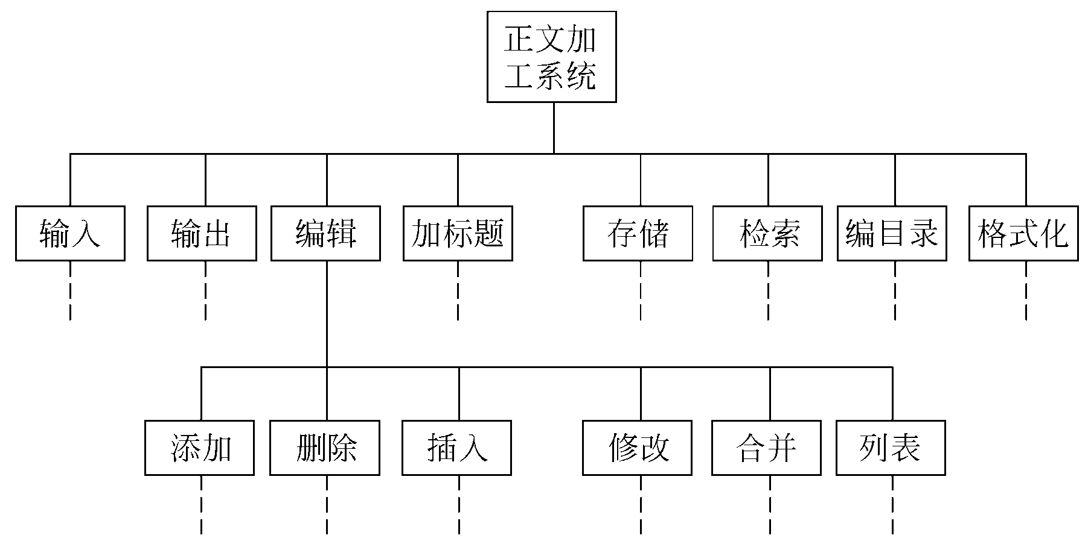
正文加工系统的层次图

Slide 46

领导层辅助决策系统
查询
辅助决策
物
资
信
息
重点供料信息
商情信息
计划执行情况
合同监视
财务信息
人员状况
工程进展情况
超储低储情况
经营指标
历年对比
价格预测
物资用量预测
库存定额核定
库存结构分析
经济采购批量
保本保利分析

Slide 47
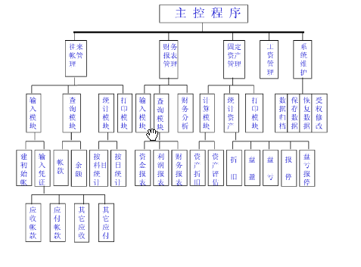

Slide 48
层次图很适于在自顶向下设计软件的过程中使用。
（2）带编号的层次图：HIPO图 （层次图加输入/处理/输出图”的英文缩写）。
为了能使层次图具有可追踪性，除了最顶层的方框之外，每个方框都加了编号，称为HIPO图 。

Slide 49
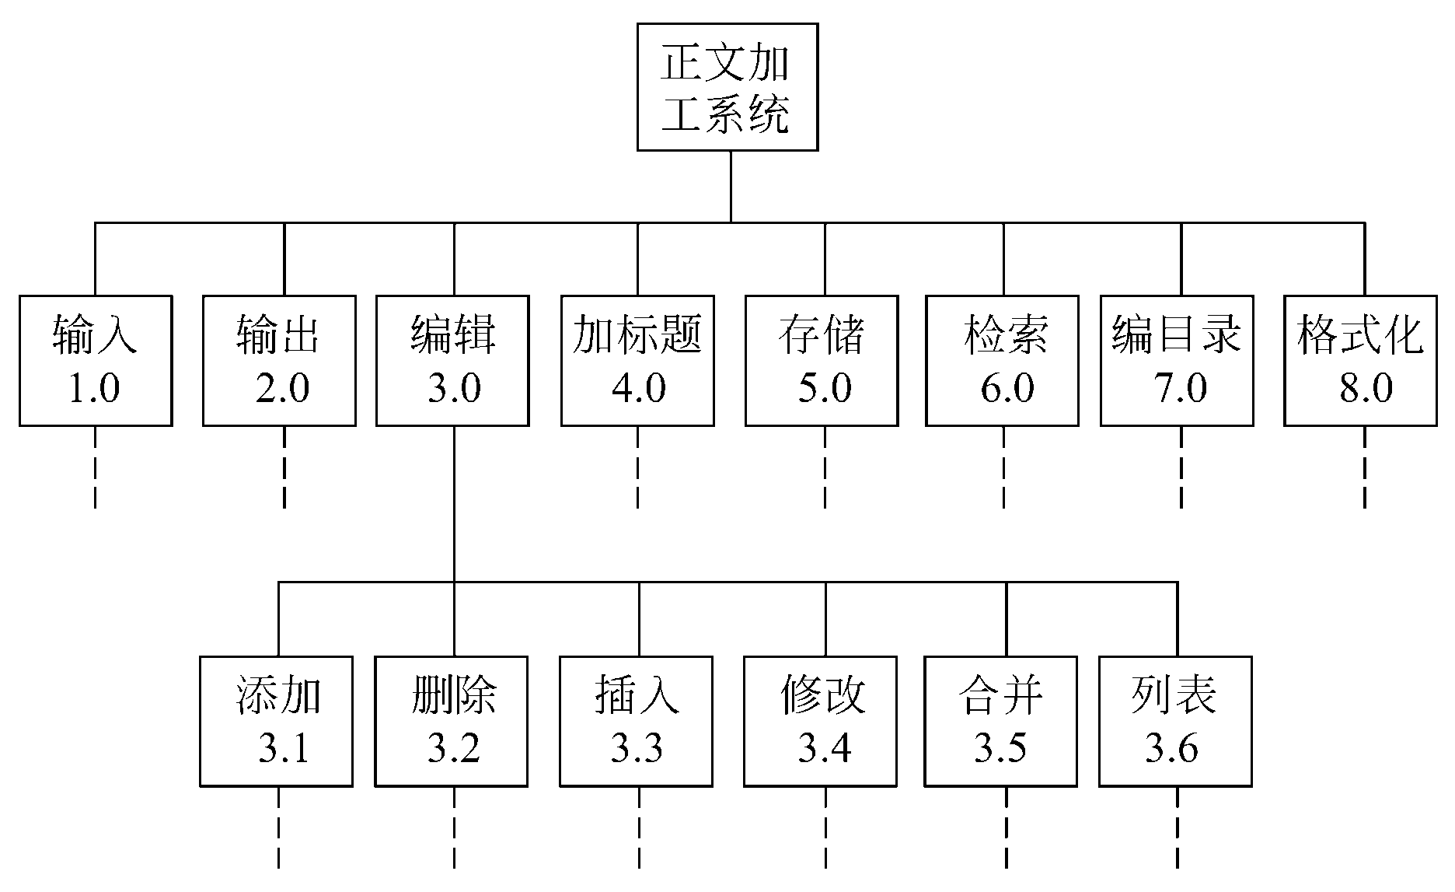
带编号的层次图(H图)

Slide 50
4.4.2 结构图（用于描绘软件结构）
结构图中一个方框代表一个模块，框内注明模块的名字或主要功能。
方框之间的箭头(或直线)表示模块的调用关系。位于上方的方框代表的模块调用下方的模块。

Slide 51
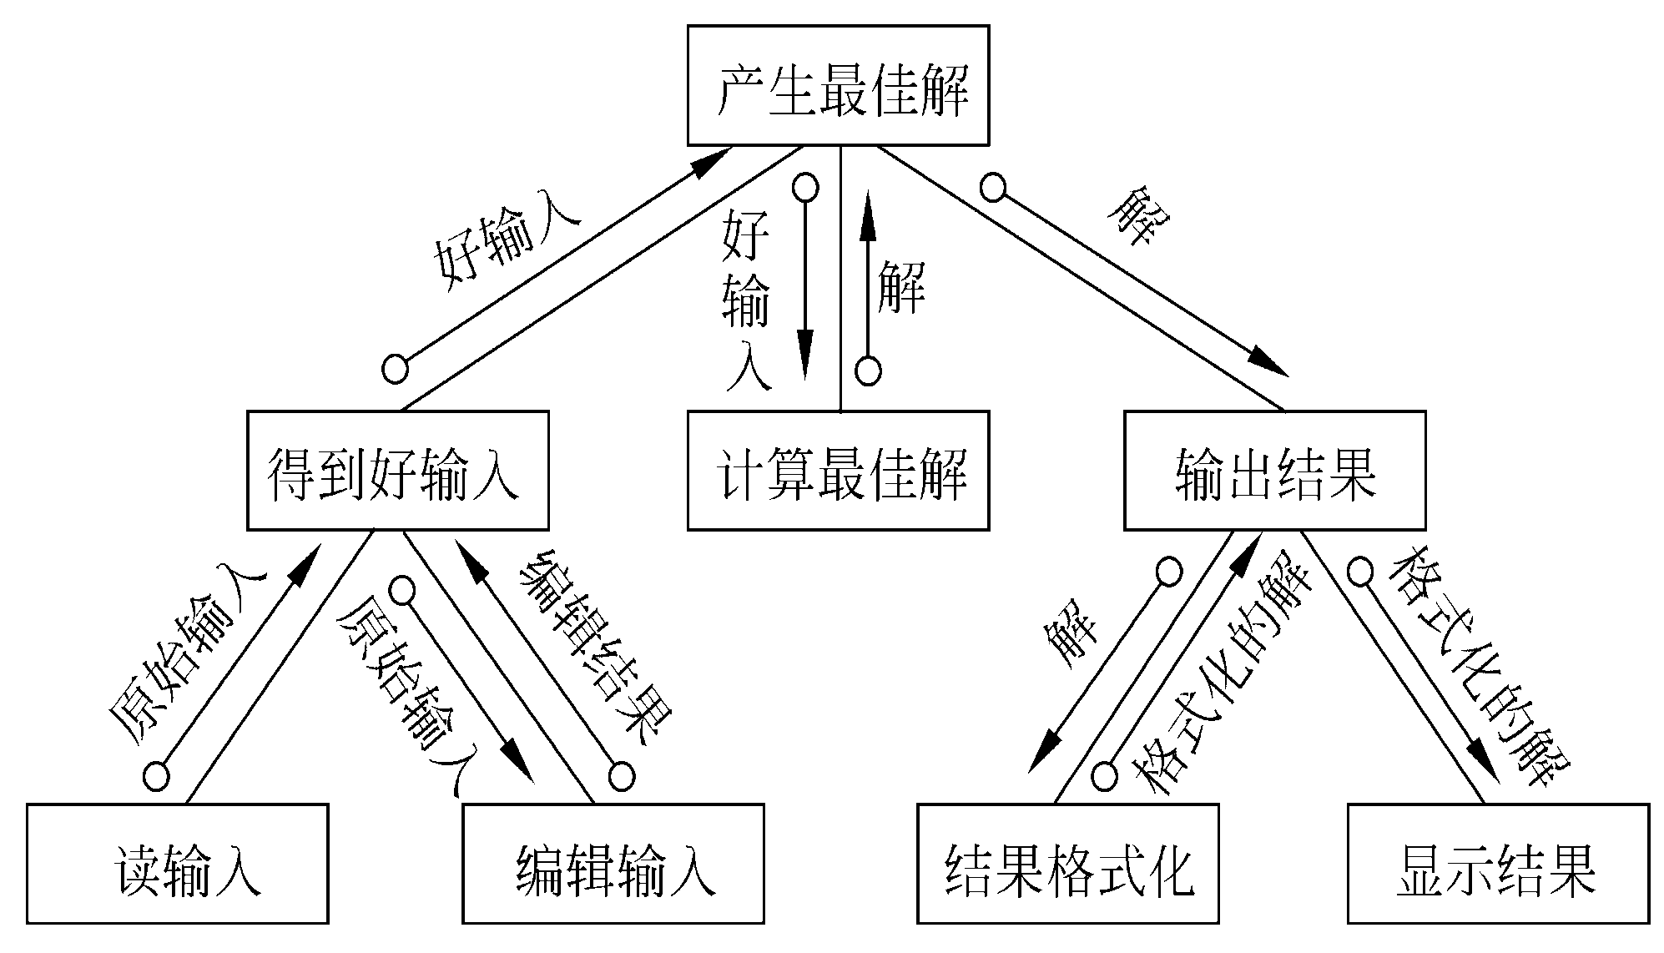
尾部是空心圆表示传递的是数据。
实心圆表示传递的是控制信息。
结构图的例子——产生最佳解的一般结构

Slide 52
结构图可以作为检查设计正确性和评价模块独立性的好方法：
传送的每个数据元素都是完成模块功能所必须的吗?
完成模块功能必须的每个数据元素都传送来了吗?
所有数据元素都只和单一的功能有关吗?
如果发现结构图上模块间的联系不容易解释，则应该考虑是否设计上有问题。

Slide 53
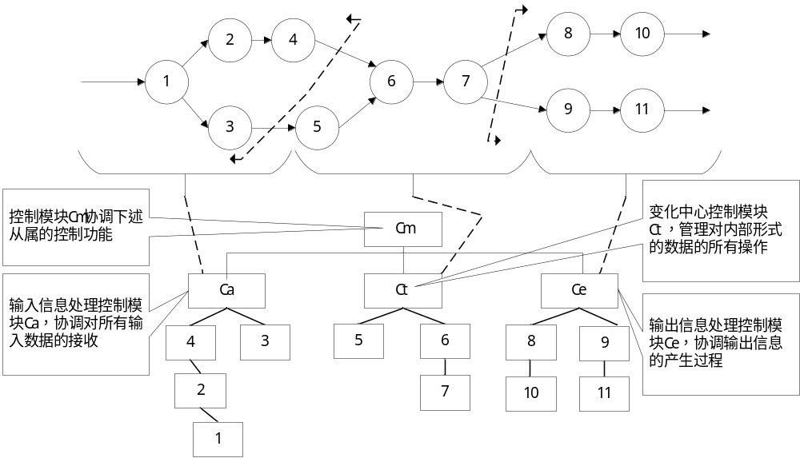
变换分析
变换分析是一系列设计步骤的总称，经过这些步骤把具有变换流特点的数据流图按预先确定的模式映射成软件结构。基于数据流图采用二级分解的方法构建软件结构图，如下图所示。

Slide 54
完成“第一级分解”，如图的第一层和第二层所示。
软件结构代表对控制的自顶向下的分配，所谓分解就是分配控制的过程。
对于变换流的情况，数据流图被映射成一个特殊的软件结构，该结构控制输入Ca、变换Ct和输出Ce等信息处理过程，也就是说第一级分解后，得到的是软件的二层控制结构。
变换分析

Slide 55
完成“第二级分解”，得到图中的第三层至第五层，即把数据流图中的每个处理映射成软件结构中一个适当的模块，放在Ca、Ct和Ce的模块的下面。
图中上部所示的数据流图需要按照数据流的输入、处理和输出三大功能，用输入通路（左边的虚线）和输出通路（右边的虚线）分割成三部分。
首先沿着输入通路向左外移动，把输入通路中每个处理映射成软件结构图中Ca控制下的一个底层功能模块，如依次得到方框4、3、2、1。
然后沿着输出通路向右外移动，把输出通路中每个处理映射成软件结构图中Ce控制下的一个底层功能模块，得到方框8、9、10、11。
最后将变换中心中的3个处理依次映射为软件结构图Ct控制下的底层功能模块，依次得到方框图5、6、7。完成第二级分解后的输入结构、变换结构和输出结构如图中的第3~第5层所示。
变换分析

Slide 56
使用设计度量和启发式规则对第一次得到的软件结构进行精化。
为了得到一个易于实现、易于测试和易于维护的软件结构，应该对初步分割得到的模块进行再分解或合并。
变换分析

Slide 57
例题：基于第3章的商品销售派单系统的数据流图（图3-9），画出输入通路和输出通路，然后采用二级分解的方法设计软件的结构图。

Slide 58
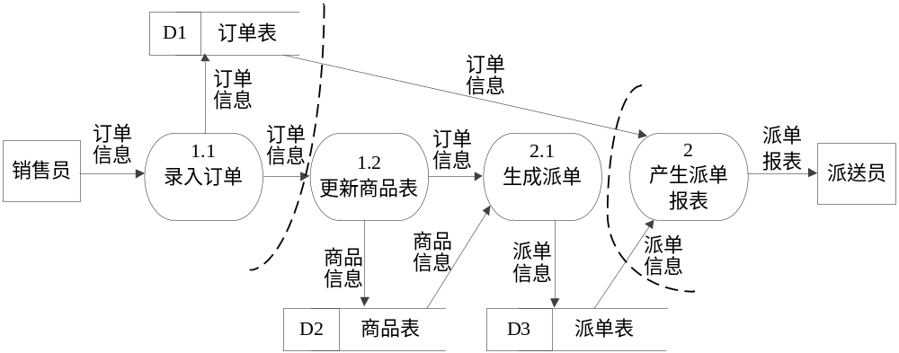
首先画出输入通路和输出通路的数据流图如图所示：

Slide 59
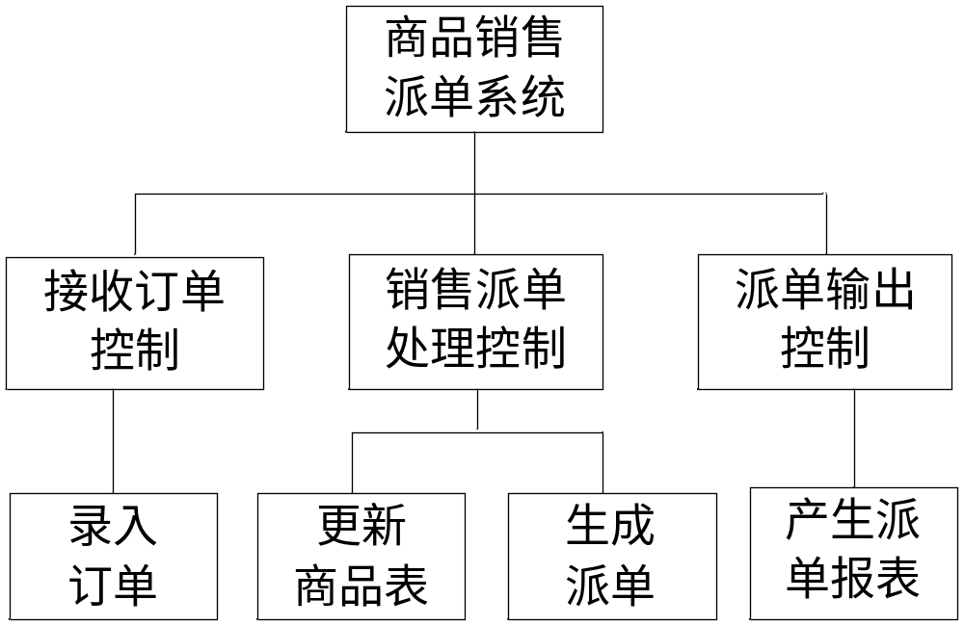
其次：进行第一级和第二级分解，得到图所示的精化前的商品销售派单系统软件结构，该软件结构上两层是控制结构，第三层为功能模块。

Slide 60
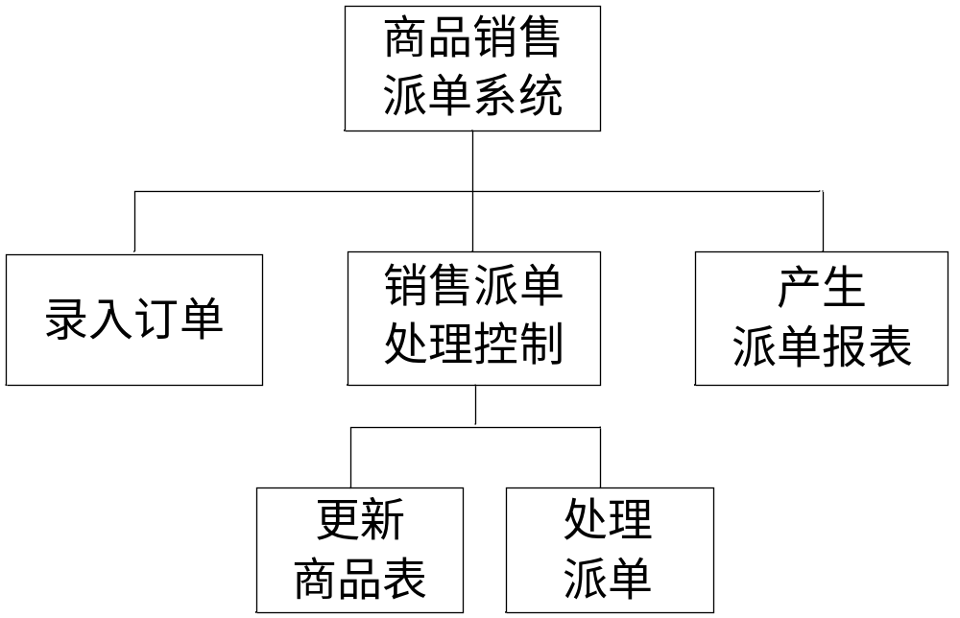
进行精化处理，因为接收订单控制模块下面只有一个模块，因此将两者功能进行合并；类似，需要将派单输出控制和产生派单报表这两个模块进行合并，得到精化后的商品销售派单系统软件结构图

Slide 61
案例分析：
针对患者监护系统的数据流图（第3章的图3-12），画出其软件结构图。

Slide 62
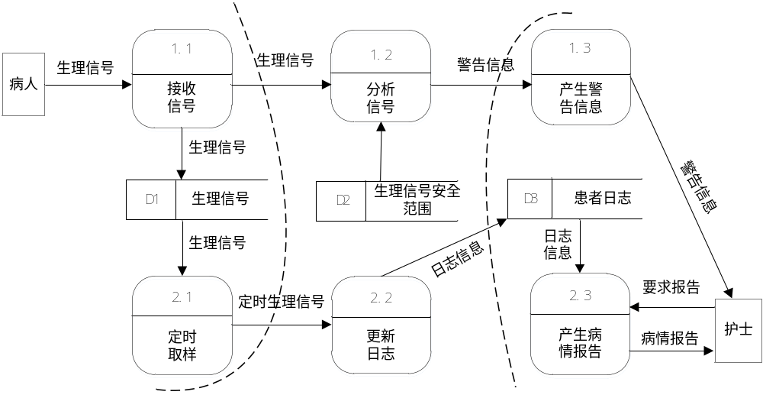
具有输入通路和输出通路的患者监护系统数据流图

Slide 63
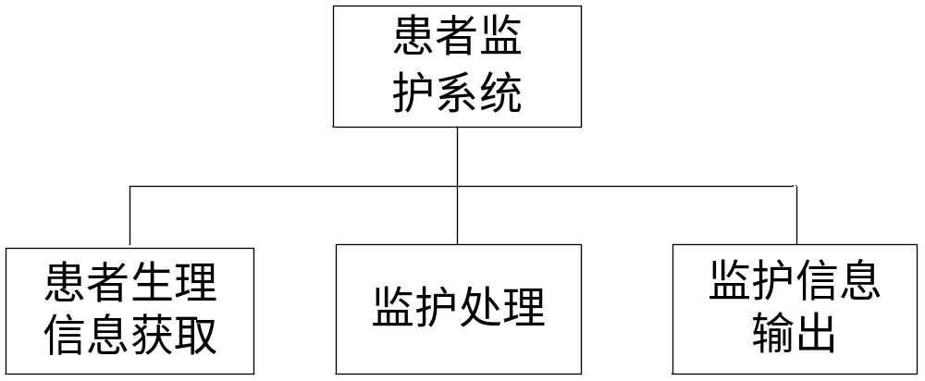
完成一级分解后得到的患者监护系统的软件结构图

Slide 64
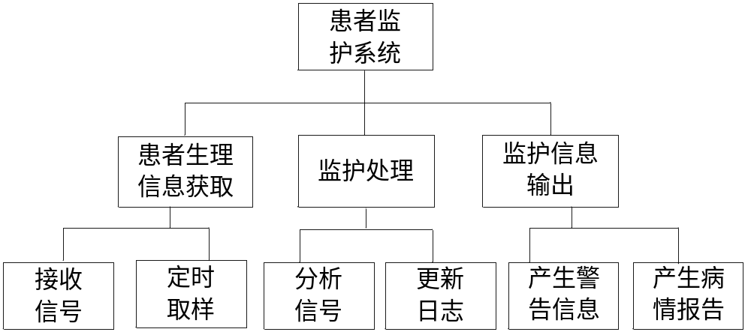
完成二级分解后得到的患者监护系统的软件结构图：

Slide 65
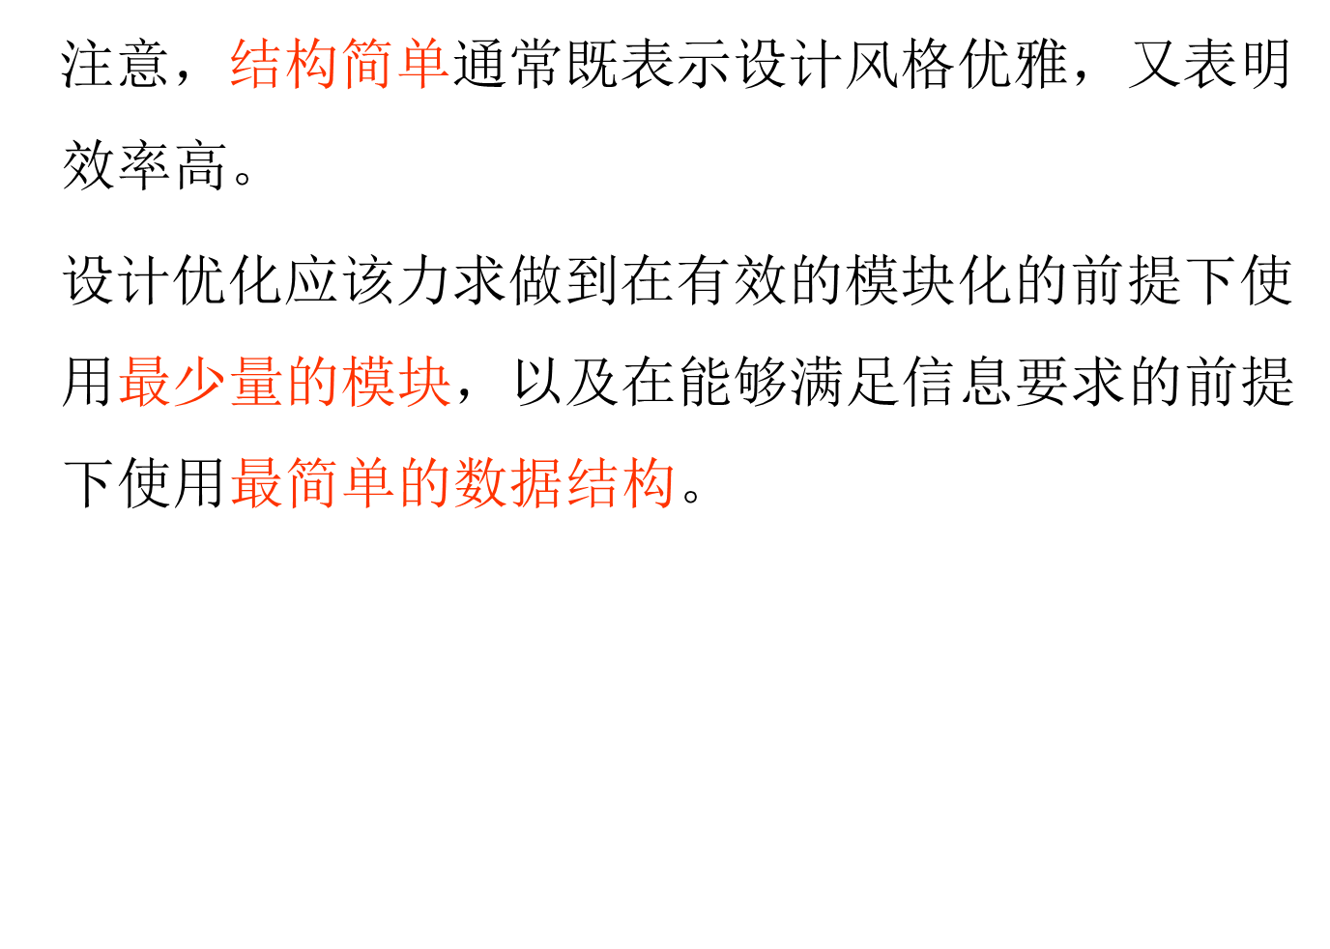
设计优化

Slide 66
第4章 小结
总体设计可以在软件开发的早期站在全局高度对软件结构进行优化。在这个时期进行优化付出的代价不高，却可以使软件质量得到重大改进。
总体设计阶段的基本目的是用比较抽象概括的方式确定系统如何完成预定的任务。
(1)首先需要进行系统设计；
(2)然后进行软件结构设计，确定软件由哪些模块组成以及这些模块之间的动态调用关系。层次图和结构图是描绘软件结构的常用工具。

Slide 67
如果已经有了详细的数据流图，可以使用面向数据流的设计方法，由数据流图映射出软件结构。认真分析和改进软件的初步结构，以得到质量更高的模块和更合理的软件结构。

